Slide 1
实验2 连续时间信号在MATLAB中的运算

Slide 2
实验目的：
1、学会运用MATLAB进行连续时间信号时移，反折和尺度变换
2、学会运用MATLAB进行连续信号微分、积分运算
3、学会运用MATLAB进行连续信号相加、相乘运算
4、学会运用MATLAB进行连续信号的奇偶分解

Slide 3
一、信号的时移、反折和尺度变换

Slide 4
实验原理：
信号
的时移就是将信号数学表达式中的自变量
用
替换，其中
为整实数
信号
的反折就是将信号数学表达式中的自变量
用
替换
信号
的尺度变换就是将信号数学表达式中的自变
量
用 替换

Slide 5
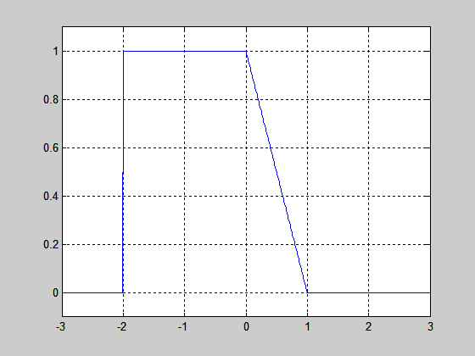
例子1：
function f = unc(t)
f = heaviside(t+2)- heaviside(t)+(-t+1).*(heaviside(t)- heaviside(t-1));

Slide 6
clear all
t = -3:0.01:4 ;
ft1 = unc(t-2) ;
ft2 = unc(3*t) ;
ft3 = unc(-t) ;
ft4 = unc(-3*t-2) ;
subplot(2,2,1)
plot(t,ft1) ;
grid on ;
axis([-3 4 -0.5 1.5]) ;
title('f(t-2)') ;
subplot(2,2,2)
plot(t,ft2) ;
grid on ;
axis([-3 4 -0.5 1.5]) ;
title('f(3t)') ;
subplot(2,2,3)
plot(t,ft3) ;
grid on ;
axis([-3 4 -0.5 1.5]) ;
title('f(-t)') ;
subplot(2,2,4)
plot(t,ft4) ;
grid on ;
axis([-3 4 -0.5 1.5]) ;
title('f(-3t-2)') ;
ft1 = sym('unc(t-2)');
ft2 = sym('unc(3*t)') ;
ft3 = sym('unc(-t)') ;
ft4 = sym('unc(-3*t-2)') ;

Slide 7
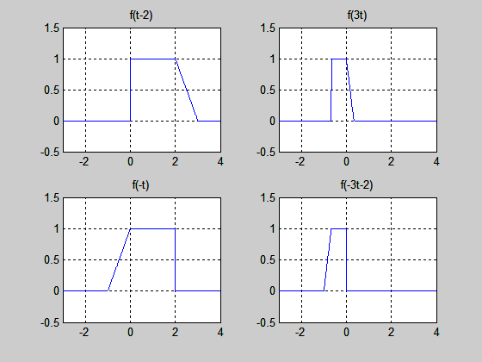

Slide 8
二、连续时间信号的微分与积分运算

Slide 9
实验原理：

Slide 10
例子1：
clear all
syms a x y1 y2 ;
y1 = sin(a*x^2) ;
y2 = x*sin(x)*log(x);
dy1 = diff(y1,'x') ;
dy2 = diff(y2) ;

Slide 11
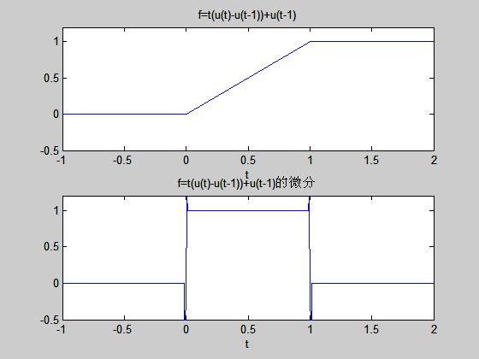
例子2：

Slide 12
clear all
t1 = -1:0.01:2 ;
t = sym('t') ;
f = sym('t*(heaviside(t)-heaviside(t-1))+heaviside(t-1)') ;
y = diff(f,'t',1) ;
subplot(2,1,1) ;
ezplot(f,t1);
axis([-1 2 -0.5 1.2]) ;
title('f=t(u(t)-u(t-1))+u(t-1)');
subplot(2,1,2) ;
ezplot(y,t1);
axis([-1 2 -0.5 1.2]) ;
title('f=t(u(t)-u(t-1))+u(t-1)的微分');

Slide 13
例子3：
clear all
syms a x y1 y2 ;
y1 = x^5-a*x^2+sqrt(x)/2 ;
int(y1,'x') ;
y2 = (x*exp(x))/(1+x)^2 ;
int(y2,0,1) ;

Slide 14
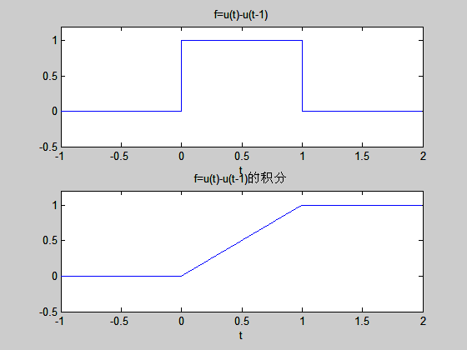
例子4：

Slide 15
clear all
t1 = -1:0.01:2 ;
t = sym('t') ;
f = sym(‘heaviside(t)-heaviside(t-1)') ;
y = int(f,'t') ;
subplot(2,1,1) ;
ezplot(f,t1);
axis([-1 2 -0.5 1.2]) ;
title('f=u(t)-u(t-1)');
subplot(2,1,2) ;
ezplot(y,t1);
axis([-1 2 -0.5 1.2]) ;
title('f=u(t)-u(t-1)的积分');

Slide 16
三、信号的相加与相乘运算

Slide 17
实验原理：
信号的相加与相乘是指在同一时刻信号取值的相加与相乘

Slide 18
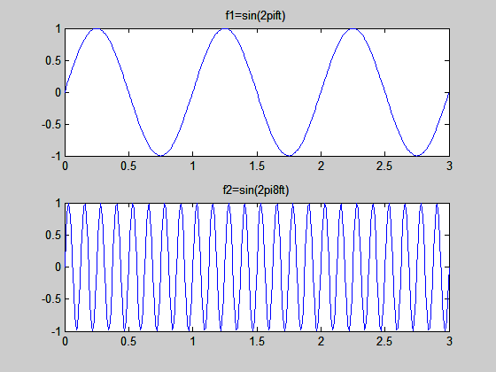
例子1：

Slide 19
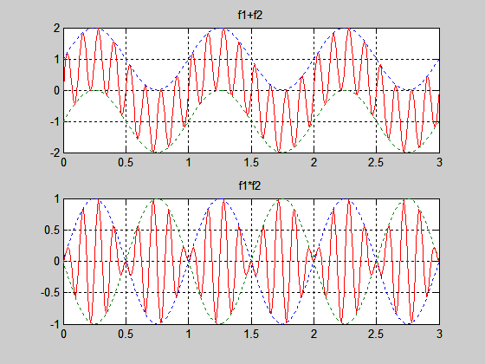

Slide 20
clear all
f = 1 ;
t = 0:0.01:3/f ;
f1 = sin(2*pi*f*t) ;
f2 = sin(2*pi*8*f*t) ;
figure(1)
subplot(2,1,1)
plot(t,f1) ;
title('f1=sin(2pift)') ;
subplot(2,1,2)
plot(t,f2) ;
title('f2=sin(2pi8ft)') ;
figure(2)
subplot(2,1,1)
plot(t,f1+1,':',t,f1-1,':',t,f1+f2);
grid on
title('f1+f2') ;
subplot(2,1,2)
plot(t,f1,':',t,-f1,':',t,f1.*f2);
grid on
title('f1*f2') ;

Slide 21
四、信号的奇偶分解

Slide 22
实验原理：

Slide 23
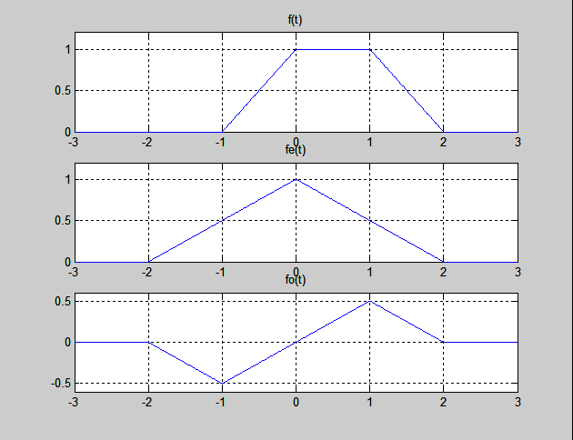
例子1：

Slide 24
clear all
t = -3:0.01:3 ;
f = (t+1).*heaviside(t+1)-t.*heaviside (t)-(t-1).*heaviside (t-1)+(t-2).*heaviside (t-2);
subplot(3,1,1)
plot(t,f) ;
grid on
axis([-3 3 0 1.2]);
title('f(t)');
f1 = fliplr(f);
fe = (f+f1)/2 ;
fo = (f-f1)/2 ;
subplot(3,1,2)
plot(t,fe) ;
grid on
axis([-3 3 0 1.2]);
title('fe(t)');
subplot(3,1,3)
plot(t,fo) ;
grid on
axis([-3 3 -0.6 0.6]);
title('fo(t)');

Slide 25
利用符号运算实现连续信号的时域变换
相加
s=symadd(f1,f2),s=f1+f2,
ezplot(s)
相乘
s=symmul(f1,f2),s=f1*f2,
ezplot(s)
移位
y=subs(f,t,t-t0):f(t-t0)
y=subs(f,t,t+t0):f(t+t0)
ezplot(y)

Slide 26
反折
y=subs(f,t,-t)
ezplot(y)
尺度变换
y=subs(f,t,a*t)
ezplot(y)
倒相
y=-f
ezplot(y)

Slide 27
例：设信号
求f(t+2),f(t-2),f(-t),f(2t),-f(t).
clear all
syms t
f=sym('(t/2+1)*(heaviside(t+2)-heaviside(t-2))')
subplot(2,3,1),ezplot(f,[-3,3]),title('f(t)')
y1=subs(f,t,t+2)
subplot(2,3,2),ezplot(y1,[-5,1]),title('f(t+2)')
y2=subs(f,t,t-2)
subplot(2,3,3),ezplot(y2,[-1,5]),title('f(t-2)')
y3=subs(f,t,-t)
subplot(2,3,4),ezplot(y3,[-3,3]),title('f(-t)')
y4=subs(f,t,2*t)
subplot(2,3,5),ezplot(y4,[-2,2]),title('f(2*t)')
y5=-f
subplot(2,3,6),ezplot(y5,[-3,3]),title('-f(t)')

Slide 28
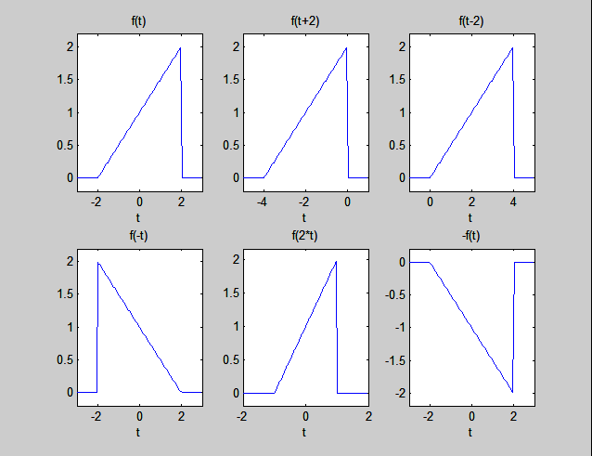

Slide 29
实验内容：
1、已知信号 波形如下图所示，试用MALTAB命令画出下列信号的波形图(数值法与符号法）
（1）
（2）
（3）
（4）
（5）
（6）
（7）
（8）绘制出 的奇偶分量

Slide 30
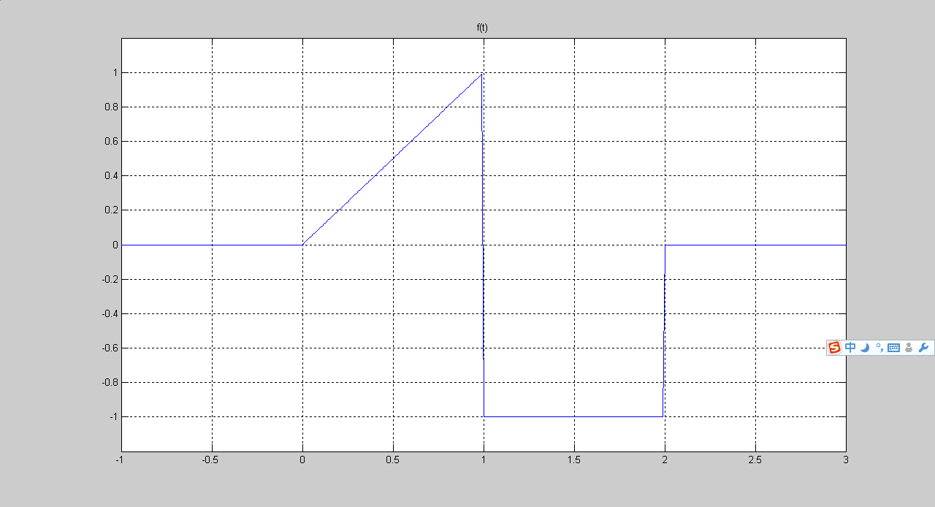

Slide 31
2. 用matlab画出下列信号波形(数值法
与符号法）：
(1)2f(t-1) (2) f(2t)
(3) –f(0.25t) (4) f(1-0.5t)2

